Slide 1


S.A.S
Etudiants : Grégory Ducrey Nicolas Fuchs
Superviseurs : Dr. Sandy Ingram Dr. Houda Chabbi
Mandantes : Dr. Claire Korkmaz Dr. Sariah Haddad
23.05.2018
Notes:
http://xboxsquad.fr/wp-content/uploads/2018/04/addiction-800x300.jpg

Slide 2
Contexte
SAS, signification?
En Suisse → 7% des 15-19 ans sont concernés
Objectif → Créer une application qui monitore les activités
Notes:
SAS = Surveillance, Addiction, Soutien
7% des 15-19 ans problème trop utilisation des jeux et réseaux sociaux (desktop ou en ligne)
Monitorer + mettre en valeur les résultats du monitoring
Ne pas interdire → Redonner le contrôle

Slide 3
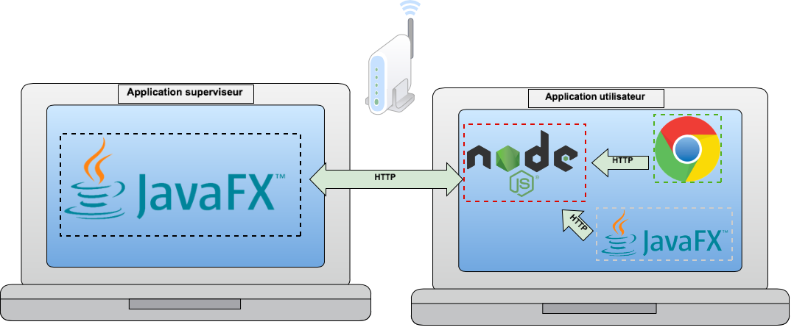
Contexte
Notes:
Application utilisateur à droite
Extension chrome → activité web
Node JS → Serveur activité desktop, et met a dispo les infos du user
JavaFX → Affichage de ses informations
Application Superviseur
Javax FX → Affichage des informations des utilisateurs, recherche des utilisateur du même réseau local
Communication par HTTP

Slide 4







Technologies utilisées
Notes:
IDE → webstorm pour le serveur NODE JS et l’extension, intelliJ pour application java
Chrome pour l’extension
Json pour transfert des fichiers
NPM (Node Package Manager) pour gérer les pacquet NODEJS
https://images.g2crowd.com/uploads/product/image/social_landscape/social_landscape_1513182511/webstorm.png
https://www.developersindia.in/wp-content/uploads/2017/05/IntelliJIDEA_icon.png
https://www.notebookcheck.net/fileadmin/Notebooks/News/_nc3/20170817_Google_Chrome_logo_vector_download.png
https://upload.wikimedia.org/wikipedia/commons/thumb/d/d9/Node.js_logo.svg/1200px-Node.js_logo.svg.png
https://cdn-images-1.medium.com/max/1600/1*DVki0FvyhmyFCkcPPuhMCw.png
https://upload.wikimedia.org/wikipedia/commons/thumb/c/c9/JSON_vector_logo.svg/1024px-JSON_vector_logo.svg.png
https://lankydanblog.files.wordpress.com/2017/01/javafx.png?w=591

Slide 5
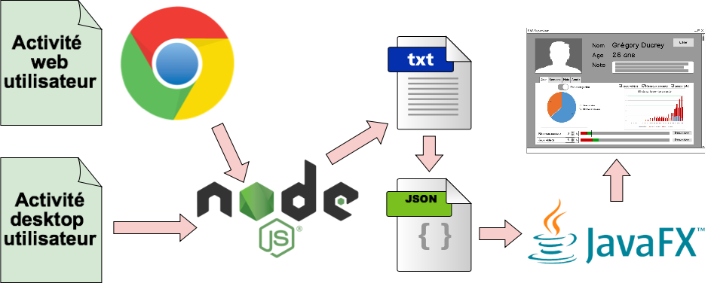
Parcours d’une donnée
Notes:
Parcours d’une donnée
Web → Extension → serveur
Desktop → serveur
Serveur → Merge dans un fichier
Serveur → Tri et écriture dans un Json
JAVA → Requêtes HTTP → Affichage

Slide 6

Analyse des processus
Tasklist/ps
Active-win
Période
Date de capture|Processus|Chemin du processus|ProcessID|Date début|Date fin|Temps (Fin - début)|Titre de la fenêtre
2018.05.11|Telegram.exe|C:\Users\Nicolas\AppData\Roaming\Telegram Desktop\Telegram.exe|6076| 2018-05-11T18:10:26+02:00|2018-05-11T18:10:27+02:00|1.002|TelegramDesktop
Notes:
Tasklist (Windows) et ps (Mac) pour lister les processus s’executant actuellement → beaucoup de bruit, peu d’informations utiles, dépendant du système d’exploitation
Recherche pour déterminer la fenêtre de focus → découverte du module active-win (active-windows ne fonctionne pas du tout)
Active-win → Détection de changement de focus et récupération des processus actifs
Détection lancée périodiquement toutes les seconds
https://cdn1.iconfinder.com/data/icons/streamline-windows/60/cell-4-4-480.png

Slide 7
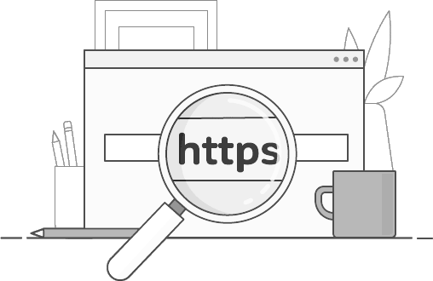
Analyse des sites WEB
Winpcap
Extension chrome
Https et navigation privée
Date de capture|url complète|Date début|Date fin|Temps (fin - début)|Metadonnées de l'url (description)
2018.05.11|http://www.jeuxjeuxjeux.fr/jeu|2018-05-11T11:40:43+02:00|2018-05-11T12:02:43+02:00|1320| Joue à des Jeux Gratuits en Ligne sur JeuxJeuxJeux.fr, l’ultime Terrain de Jeu en Ligne ! Choisis ton Jeu Gratuit Préféré, et Amuse-toi !
Notes:
Sniffing avec Winpcap (librairie utilisée par wireshark) → Wrappers java (pour les tests technologiques) pcap4j, jnetpcap → protocoles http et https non-supportés et https chiffré
Analyse de l’état de l’art (appli rescue time) → solution = extension chrome
L’extension chrome (html, css et js) permet de capturer les différents événements (creation/switch/fermeture d’onglet/fenêtre)
Le trafic https ainsi que celui du mode navigation privée peut-être récupéré (autorisation tabs dans le manifest permettant d’executer des scripts entre autres (description))
Il existe également d’autres métadonnées que l’on peut récupérer comme par exemple les mots-clés (keywords)
http://don16obqbay2c.cloudfront.net/wp-content/uploads/HTTPS_Security-1493032734-1497956059.png

Slide 8
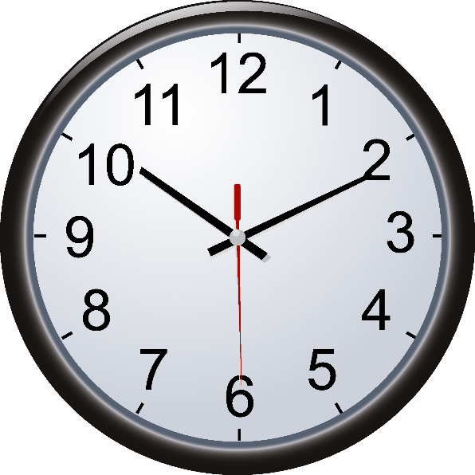
Ecriture du fichier log
"Nom de l'utilisateur système"_log_"Date des entrées du fichier“
Concaténation de 2 fichiers
Période
Notes:
Le format du fichier log est en function du nom de l’utilisateur et de la date de capture
Concaténation des fichiers _extension et _processes
Aucune intelligence ni séquencement (pas trié chronologiquement → uniquement dans chaque partie)
Fichier de base pour la generation des jsons
Lancée périodiquement
https://png.kisspng.com/20180221/sve/kisspng-big-ben-clock-face-digital-clock-clip-art-watch-5a8d924a9c1886.5985095015192274666394.png

Slide 9

Détection de la catégorie
Dictionnaire
Mots clés
IGDB API
Sauvegarde dans des fichiers
Notes:
Sans aucun doute la partie la plus complexe de l’application
1ère méthode : similaire à l’attaque brute force, (url, executable, chemin) dans une liste de mots (liste des réseaux sociaux, liste des sites de (téléchargement de) jeux)
2ème méthode : recherche par mots clés (url, description, titre)
3ème méthode : (uniquement pour les jeux) plus grande base de données de jeux existante (image, plateforme, rating, nom)
D’autres API existent (GiantBomb et thegamesdb) avec beaucoup moins de jeux recensés ()
Pour réduire les appels à l’API et rendre le code plus efficace → sauvegarde dans des fichiers de categories (pourrait être utilisé pour le blacklisting/whitelisting)
https://www.igdb.com/preview_image.png

Slide 10
Détection des utilisateurs
Actuel:
Récupération @IP et Masque de sous-réseau du superviseur avec:
NetworkInterface.getNetworkInterfaces()
Nmap pour récupérer → nom d’utilisateur, @IP, @MAC, Nom machine
Gestion des utilisateurs sans serveur installé
Notes:
Actuel :
Objet network interface → récupération info superviseur
Avec ces infos →Lancer Nmap → Traiter résultats → Afficher les utilisateurs
Problème → Affichage users sans serveur → pas de surveillance possible
Mieux:
Test → Qui a le serveur installé? -> afficher que ceux-ci
Détection → test sur le active du serveur du user en cours sur la machine

Slide 11
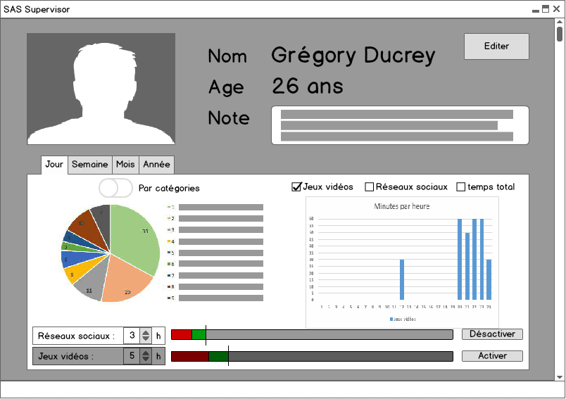
Notes:
IHM superviseur:
Infos utilisateur → Modifier
Graphique secteur → 1 secteur = temps passé sur une activité
Graphique Barre → 1 Barre = temps passé par heure de la journée → 12:00 → 45 minutes
Objectifs → En rouge → temps passé, vert temps restant → Longueur barre = 24h → Activer ou désactiver
Voir que les activités des utilisateurs actifs au même moment → sinon pas requete sur le serveur
Dans le futur → Affichage par semaine, mois et année… (Re refléchir à l’échelle du graphique à barre)

Slide 12
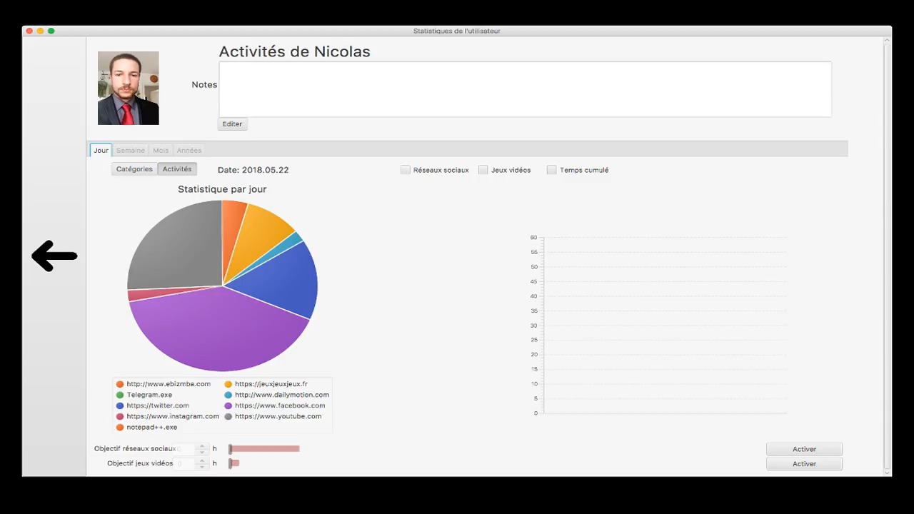

Slide 13
Déploiement
Publier l’extension Chrome sur webstore
Par utilisateur:
Installer extension Chrome
Installer le serveur en mode service
Notes:
Webstore → compte google payant
Install en service → Package node js pour le faire

Slide 14

Perspectives
Améliorations de l’état actuel
Nouvelles fonctionnalités
Notes:
Améliorations de l’état actuel : - Affichage des stats en fonction d’une date (copie des jsons)
- Précision des filtres de catégorisation
- Rendre le système compatible (Windows et Mac)
- Rendre l’IHM responsive
- Améliorer le code (Factorisation, optimization, format des dates)
Nouvelles fonctionnalités : - Gestion des autorisations de supervision
- Gestion de la semaine, mois, année
- Gestion des langues
- Système de récompenses
- Multiplateforme (également Linux)
- compatible mobile
- blacklist/whitelist depuis le superviseur
- envoi de notifications au superviseur
https://cdn.pixabay.com/photo/2016/08/11/15/52/binoculars-1586004_640.png

Slide 15

Conclusion
Notes:
On ne peut qu’aimer ce projet bien évidemment
Bonne entente au sein du groupe
Compétences complémentaires → chacun a trouvé sa place, son domaine de travail
Nature variée du projet (IHM, REST API, gestion des utilisateurs, logique de détection)
http://www.lokalepolitie.be/files/5428/attachments/bb25f28372ea2b45e54b324efff50be8.png

Slide 16

Notes:
https://www.boardvitals.com/wp-content/uploads/2015/09/unnamed-14.png

